Slide 1
Intervisie methoden
Jolanda van Dieren
Wantij coaching

Slide 2

DE RAGUSE METHODE
Stap 1 • De casus inbrenger schetst de situatie en het probleem. Alle deelnemers stellen informatieve vragen aan de inbrenger om de situatie concreet te maken. Het moet hier vooral gaan om een situatie waarbij de casus inbrenger geconfronteerd is/wordt met de emoties van zijn/ haar ‘tegenspeler(s)’
Stap 2 •De deelnemers spreken uit, in een zin of een woord, wat op hen het meeste indruk heeft gemaakt. De casus inbrenger luistert.
Stap 3 • De deelnemers verplaatsen zich in de schoenen van de 'tegenspeler' van de casus inbrenger en geven aan wat zij zelf in die positie zouden denken, voelen en ervaren. Zinnen beginnen altijd met ‘Ik ....’
Stap 4 • De casus inbrenger geeft een reactie: hij/zij geeft aan wat hem/haar raakte, wat hij/zij denkt dat tegenspeler echt kan hebben gedacht, gevoeld en ervaren.
Stap 5 • De deelnemers verplaatsen zich in de positie van de casus inbrenger. Hoe zouden zij zich voelen in deze omstandigheden? Zinnen beginnen altijd met ‘Ik….’
Stap 6 • De casus inbrenger geeft een slotreactie: hij/zij herformuleert het probleem en geeft aan wat hij/zij (anders) gaat doen.
De casus vraagt om het zien en begrijpen de gevoelens / emoties van de ander

Slide 3
DE RODDEL METHODE
Stap 1 • De casus inbrenger licht het probleem en de situatie toe.
Stap 2 • De groepsleden stellen vragen ter verduidelijking van de probleemsituatie.
Stap 3 • De groepsleden gaan, in aanwezigheid van, maar zonder actieve deelname van de casus inbrenger, kritisch maar positief praten over de geschetste probleemsituatie, de casus inbrenger, zijn/haar wijze van presenteren, mogelijke achterliggende, verborgen motieven enz. Stel je hierbij voor dat je, met een positieve instelling, aan het roddelen bent over iemand die er niet bijzit. De casus inbrenger luistert, maakt aantekeningen over wat hem/haar opvalt of raakt of wat hij/zij herkent of juist absoluut niet. Denk aan zinnen als:
  ‘Wat mij opvalt in de manier waarop hij/zij hierover praat is…’
  ‘Wat ik nog niet snap in deze situatie of waar ik een tegenstrijdigheid ervaar is..’
  ‘Wat zou er nog meer meespelen, dat hij/zij ons (on)bewust niet vertelt?’
  'Lijkt dit niet op wat hij/zij toen en toen al eerder meegemaakt heeft?’
  'Zou jij in zo'n situatie ook zo gereageerd hebben?’
Stap 4 • De casus inbrenger geeft een reactie op hetgeen anderen hebben aangedragen en geeft aan welke inzichten en/of acties hij/zij hier voor zichzelf uit haalt.
Stap 5 • Tot slot vindt een korte, gezamenlijke nabespreking plaats.
De casus vraagt perspectieven van anderen; zowel voor begrip casus als oplossingen

Slide 4
DE SPIEGEL METHODE
Stap 1 • Een deelnemer beschrijft een situatie/probleem eindigend met de vraag: 'En wat zou jij doen in dit geval?’
Stap 2 • Analyse van de situatie, waarbij de deelnemers bespreken welke aspecten er aan het probleem zitten.
Stap 3 • De deelnemers schrijven voor zichzelf op wat zij zouden doen in dit geval.
Stap 4 • Elke deelnemer leest zijn/haar mogelijke oplossing/aanpak voor, zonder dat daarbij commentaar gegeven wordt. Alle oplossingen worden op een flip-over genoteerd en vervolgens wordt, waar mogelijk, 'geclusterd’.
Stap 5 • De verschillende mogelijke oplossingen worden met elkaar vergeleken en op de voor- en nadelen getoetst.
Stap 6 • De casus inbrenger maakt duidelijk, aan welke oplossing/aanpak hij/zij niet had gedacht c.q. welke suggesties en/of inzichten het meest waardevol zijn.
De casus is helder,
de oplossingen nog niet

Slide 5
DE CLINIC METHODE
Stap 1 • De casus inbrenger licht de situatie en het probleem toe.
Stap 2 • De casus inbrenger demonstreert de situatie. Daarbij wordt gebruik gemaakt van twee stoelen; de ene stoel symboliseert de stoel van de casus inbrenger, de andere die van de gesprekspartner. Door steeds van stoel te verwisselen laat de casus inbrenger zien wat er gebeurde. De andere groepsleden observeren. Neem een kort fragment!
Stap 3 • De casus inbrenger bespreekt wat typerend is aan zijn/haar aanpak. Daarna geven de anderen hun indrukken weer.
Stap 4 • De casus inbrenger neemt nu de plaats van de gesprekspartner in.
Stap 5 • De andere groepsleden krijgen nu gelegenheid om op de stoel van de casus inbrenger te gaan zitten en te laten zien hoe zij dit zouden aanpakken. Probeer zoveel mogelijk alternatieven uit, zodat een grote variatie aan mogelijkheden zichtbaar wordt c.q. ervaren worden.
Stap 6 • De casus inbrenger geeft aan welke alternatieven hem/haar het meest hebben aangesproken.
Stap 7 • De casus inbrenger probeert dit alternatief nu uit vanuit zijn/haar eigen rol. Een ander speelt nu de gesprekspartner(s). Eventueel kan het tegenspel nog wat worden verzwaard om goed te kunnen oefenen.
De casus vraagt om oefening in onderlinge dynamiek met de ander

Slide 6
DE ZES DENKHOEDEN
Stap 1 • De casus inbrenger licht de situatie en het probleem toe.
Stap 2 • Aan de hand van de 6 denkhoeden worden er vragen gesteld
  DE WITTE HOED
  DE RODE HOED
  DE ZWARTE HOED
  DE GELE HOED
  DE GROENE HOED
  DE BLAUWE HOED
Stap 3 • De casus inbrenger geeft aan wat hem/ haar inzicht heeft gegeven en wat hij/zij nu als de beste keus ziet.
In de casus moet er een keuze worden gemaakt. Belichting vanuit verschillende perspectieven is hier gewenst.

Slide 7

DE ZES DENKHOEDEN

Slide 8
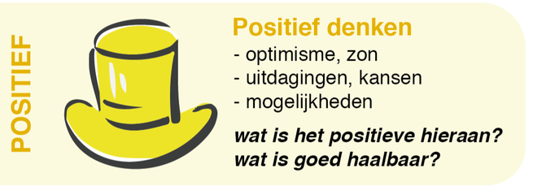
DE ZES DENKHOEDEN

Slide 9
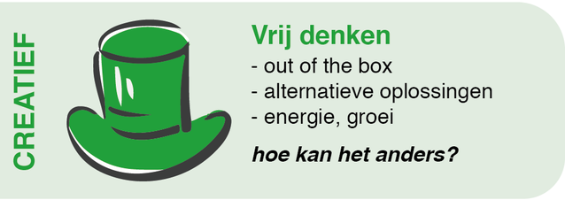
DE ZES DENKHOEDEN

Slide 10
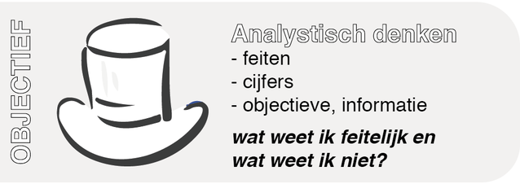
DE ZES DENKHOEDEN

Slide 11
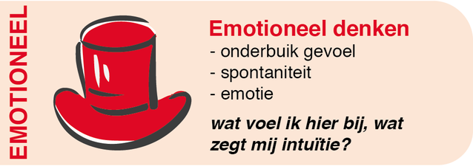
DE ZES DENKHOEDEN

Slide 12
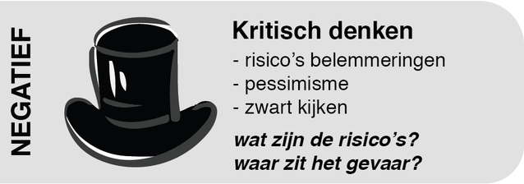
DE ZES DENKHOEDEN

Slide 13
DE SOCRATISCHE METHODE
Stap 1 • De casus inbrenger licht de situatie en het probleem toe.
Stap 2 • De deelnemers formuleren 3 open vragen en schrijven deze op een post-it
Stap 3 • De casus inbrenger maakt 3 kolommen: warm, koud en neutraal. Warm is: een eyeopener, een nieuwe vraag om over na te denken. Koud is: een vraag die hij zich al lang gesteld heeft en ook het antwoord al op weet. Neutraal is: een nieuwe vraag waarvan de inbrenger nog niet precies weet wat hij er mee kan. De indeling in 3 kolommen doet de inbrenger hardop zodat de deelnemers hem kunnen volgen
Stap 4 • De inbrenger beantwoordt alle vragen. Hij mag er ook voor kiezen alleen de warme en neutrale vragen te beantwoorden.
Stap 5 • stap 2, 3 en 4 worden herhaald. Deze stap is facultatief
Stap 6 • de deelnemers herformuleren het probleem. Dit schrijven ze op een post-it en overhandigen dit aan de casusinbrenger. Ze formuleren het probleem in de ik- vorm zodat ze zich goed kunnen inleven, alsof het hun eigen probleem is.
Stap 7 • De inbrenger deelt de ge-herformuleerde problemen in drie klommen in: warm, koud, neutraal. Hij doet dit proces hardop.
Stap 8 • De casusinbrenger herformuleert nu zelf zijn ingebrachte probleem.
Stap 9 • Deelnemers praten door over oorzaken en diagnoses. De inbrenger luistert terwijl de andere deelnemers praten over wat hun is opgevallen aan de casus en de manier waarop de inbrenger er mee is omgegaan en erover vertelt. Dit is het eerste moment waarop de deelnemers hun mening kunnen geven.
Stap 10 • De casusinbrenger vertelt hoe hij het probleem gaat aanpakken
Oefening voor de deelnemers om vragen te stellen die de casus inbrenger aan het denken zet.. zonder met oplossingen te komen

